Slide 1
第 12 章 同步状态机的原理、结构和设计
由于 VerilogHDL 和 VHDL 行为描述用于综合的历史还只有近 20 年的历史,可综合风格的 VerilogHDL 和 VHDL 的语法只是它们各自语言的一个子集。又由于HDL 的可综合性研究近年来非常活跃,但可综合子集的国际标准目前尚未最后形成,因此各厂商的综合器所支持的 HDL 子集也略有所不同。本教材中有关可综合风格的 VerilogHDL 的内容,只着重介绍 RTL 级、算法级和门级逻辑结构的描述;而系统级(数据流级)的综合由于还不太成熟,暂不作介绍。

Slide 2
由于寄存器传输级( RTL )描述的是以时序逻辑抽象所得到的有限状态机为依据,所以,把一个时序逻辑抽象成一个同步有限状态机是设计可综合风格的 VerilogHDL 模块的关键。在本章中,我们将在了解状态机结构的基础上通过各种实例,由浅入深地介绍各种可综合风格的 VerilogHDL 模块,并把重点放在时序逻辑的可综合有限状态机的 VerilogHDL 设计要点上。。

Slide 3
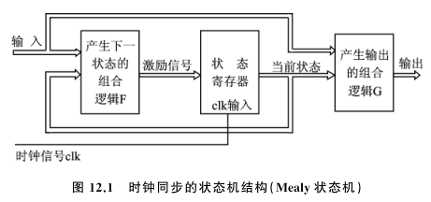
12. 1 状态机的结构

Slide 4
图 12.1 表示的是数字电路设计中常用的时钟同步状态机的结构。其中状态寄存器是由一组触发器组成,用来记忆状态机当前所处的状态。如果状态寄存器由 n 个触发器组成,这个状态机最多可以记忆 2n个状态。所有的触发器的时钟端都连接在一个共同的时钟信号上,所以状态的改变只可能发生在时钟的跳变沿上。可能发生的状态的改变由正跳变还是由负跳变触发,取决于触发器的类型。状态是否改变、怎样改变还将取决于产生下一状态的组合逻辑F 的输出, F 是当前状态和输入信号的函数。状态机的输出是由输出组合逻辑 G 提供的, G 也是当前状态和输入信号的函数。现代电路设计常用正跳变沿触发的 D 触发器,特别是在可编程逻辑器件上实现的用综合工具自动生成的状态机,其电路结构往往都是使用正跳变沿触发的 D 触发器。目前的 JK 触发器、其他类型的触发器和锁存器已经很少使用。图中的 F 和 G两部分都是纯组合逻辑,它们的逻辑函数表达式如下:
下一个状态 =F (当前状态,输入信号);
输出信号 =G (当前状态,输入信号);

Slide 5
12. 2 Mealy 状态机和 Moore状态机的不同点
如果时序逻辑的输出不但取决于状态还取决于输入(见图 12. 1 ),称为 Mealy 状态机。而有些时序逻辑电路的输出只取决于当前状态,即输出信号 = G (当前状态),这样的电路就称为 Moore 状态机,它的电路结构如图 12.2 所示。很明显,这两种电路结构除了在输出电路部分有些不同外,其他地方都是相同的。在实际设计工作中,其实大部分状态机都属于 Mealy 状态机,因为状态机的输出中或多或少有几个属于 Mealy 类型的输出,输出不但与当前状态有关还与输入有关;还有几个输出属于 Moore类型的,只与当前的状态有关。

Slide 6
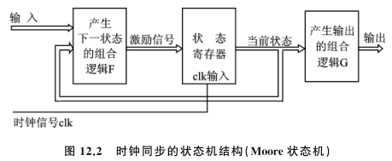

Slide 7
设计高速状态机还有一种办法,即如图 12.3 所示,在输出逻辑 G 后面再加一组与时钟同步的寄存器输出流水线寄存器,让 G 所有的输出信号在下一个时钟跳变沿时同时存入寄存器组,即完全同步地输出,把这种输出称为流水线化的输出(pipelinedoutputs )。其实这几种状态机之间,只要做一些改变,便可以从一种形式转变为另一种形式。例如将图 12.3 所示的状态机中产生流水输出的寄存器省去,把这些寄存器用在状态记忆上,就可以很容易地得到一个把状态变量用作输出信号的 Moore 状态机,详见[例 12.3 ]描述的状态机。把状态机精确地分为这类或那类,其实并不重要,重要的是设计者如何把握输出的结构能

Slide 8
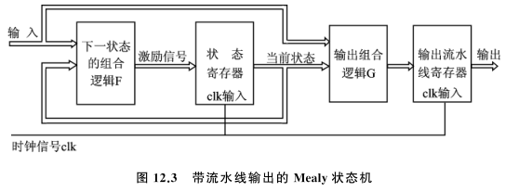

Slide 9
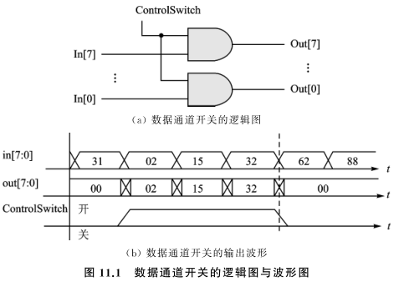

Slide 10
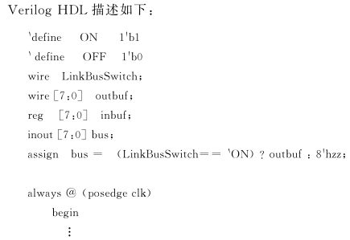
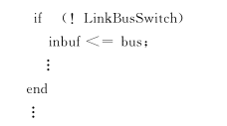
【组合逻辑 2 】 一个八位三态数据通路控制器。

Slide 11
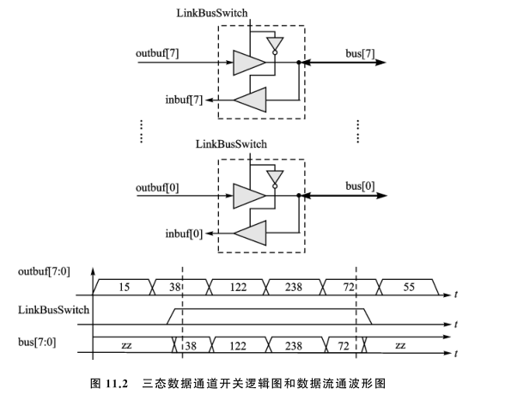

Slide 12
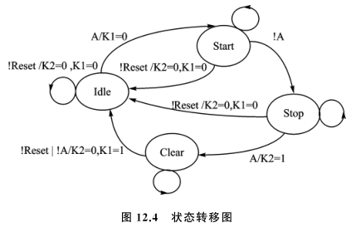
12. 3 如何用 Verilog 来描述可综合的状态机
在 VerilogHDL 中可以用许多种方法来描述有限状态机,最常用的方法是用 always 语句和 case 语句。图 12.4 所示的状态转移图表示了一个简单的有限状态机,[例 12. 1 ]的程序就是该有限状态机的多种 VerilogHDL 模型之一。

Slide 13
12. 3. 1 用可综合 Verilog 模块设计状态机的典型办法
见【例 12.1 】 有限状态机的 VerilogHDL 模型之一, Gray 编码。
12. 3. 2 用可综合的 Verilog 模块设计、用独热码表示状态的状态机
见【例 12.2 】 用可综合的 Verilog 模块设计和独热编 码表示的状态机。

Slide 14
12. 3. 3 用可综合的 Verilog 模块设计、由输出指定的码表示状态的状态机
采用了另一种方法,即在前面状态机结构部分讲过的,把输出直接指定为状态码。也就是把状态码的指定与状态机控制的输出联系起来,把状态的变化直接用作输出,这样做可以提高输出信号的开关速度并节省电路器件。但这种方法也有缺点,就是开关的维持时间必须与状态维持的时间一致,如果要完全实现上面两例子的开关输出波形,需要增加状态才能实现。这种设计方法常用在高速状态机中,建议大家在设计高速状态机时采用[例 12.3 ]的风格。例中 state [ 4 ]和 state [ 0 ]分别表示前面两个例子中的输出 K2 和 K1 。

Slide 15
12. 3. 4 用可综合的 Verilog 模块设计复杂的多输出状态机时常用的方法
在比较复杂的状态机设计过程中,往往把状态的变化与输出开关的控制分成两部分来考虑,就像前面讲过的 Mealy 状态机输出部分的组合逻辑。为了调试方便,还常常把每一个输出开关写成一个个独立的 always 组合块。在调试多输出状态机时,这样做比较容易发现问题和改正模块编写中出现的问题。建议大家在设计复杂的多输出状态机时采用[例 12.4 ]的风格举例,说明如下。

Slide 16
小 结
有限状态机设计的一般步骤:
(1 )逻辑抽象,得出状态转换图 就是把给出的一个实际逻辑关系表示为时序逻辑函数,可以用状态转换表来描述,也可以用状态转换图来描述。这就需要:
① 分析给定的逻辑问题,确定输入变量、输出变量以及电路的状态数。通常是取原因(或条件)作为输入变量,取结果作为输出变量。
② 定义输入、输出逻辑状态的含意,并将电路状态顺序编号。
③ 按照要求列出电路的状态转换表或画出状态转换图。
这样,就把给定的逻辑问题抽象到一个时序逻辑函数了。

Slide 17
(2 )状态化简 如果在状态转换图中出现这样两个状态,它们在相同的输入下转换到同一状态去,并得到一样的输出,则称为等价状态。显然等价状态是重复的,可以合并为一个。电路的状态数越少,存储电路也就越简单。状态化简的目的就在于将等价状态尽可能地合并,
以得到最简的状态转换图。

Slide 18
(3 )状态分配 状态分配又称状态编码。通常有很多编码方法,编码方案选择得当,设计
的电路可以简单,反之,选得不好,则设计的电路就会复杂许多。在实际设计时,须综合考虑电
路复杂度与电路性能之间的折衷。在触发器资源丰富的 FPGA 或 ASIC 设计中,采用独热编码(one hot coding )既可以使电路性能得到保证又可充分利用其触发器数量多的优势,也可以采取输出编码的状态指定来简化电路结构,并提高状态机的运行速度。

Slide 19
(4 )选定触发器的类型并求出状态方程、驱动方程和输出方程。
(5 )按照方程得出逻辑图 用 VerilogHDL 来描述有限状态机,可以充分发挥硬件描述语言的抽象建模能力,使用 always 块语句和 case (if )等条件语句及赋值语句即可方便实现。具体的逻辑化简、逻辑电路到触发器映射均可由计算机自动完成。上述设计步骤中的第(2 )步及(4 )、( 5 )步不再需要很多的人为干预,使电路设计工作得到简化,效率也有很大的提高。

